Slide 1
Document Object Model
Maret, Minggu pertama, Pertemuan ke-2

Slide 2



Javascript Roles
HTML
Behavior
DOM
DOM
CSS
WEB
CSS
Style
Framework

Slide 3
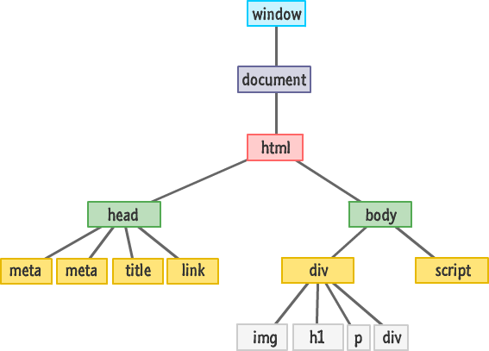
DOM Tree

Slide 4
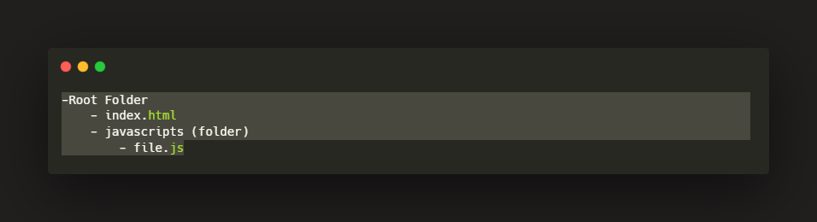
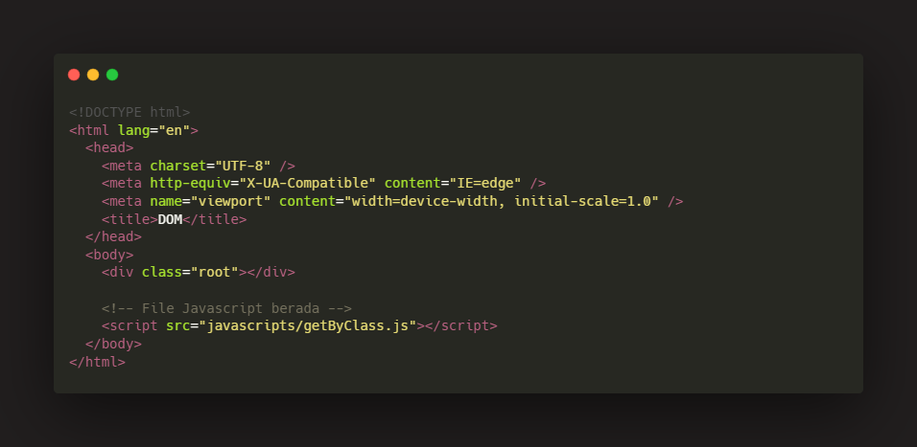
Structure Folder
Parent element
Menghubungkan antar file html dengan file javascript

Slide 5
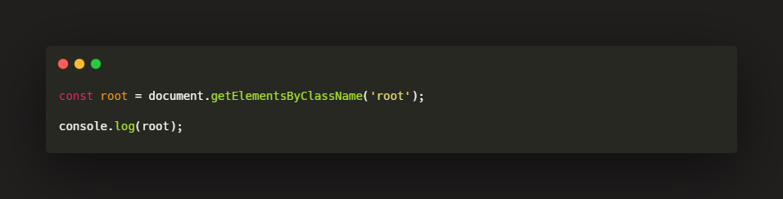
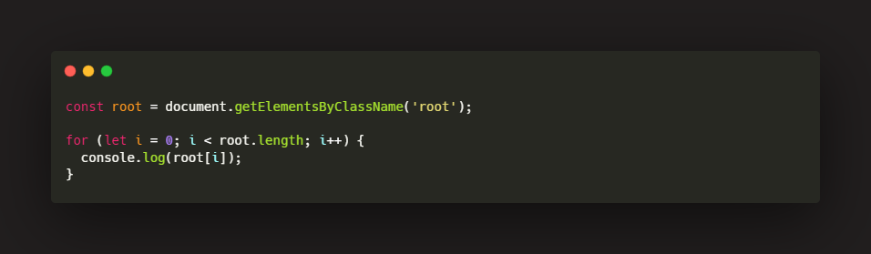
Get Class
mengembalikan nilai berupa html colletions (array yang isinya element html )
Nama class pada elemnt html yang ingin dipanggil
Lakukan perulangan sebanyak class yang dipanggil

Slide 6
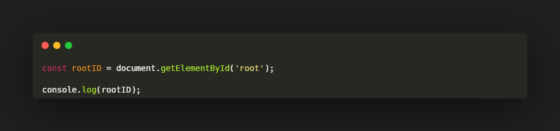
Get ID
mengembalikan nilai berupa element html
Nama ID pada element HTML

Slide 7
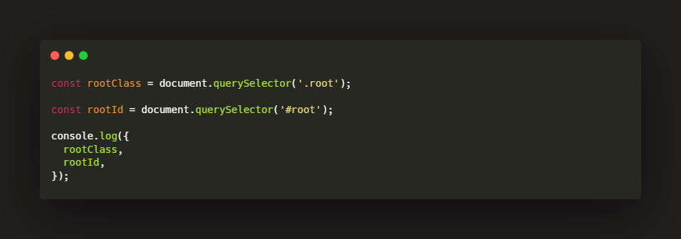
Query Selector
Gunakan . (titik) jika ingin memanggil class
Gunakan # (hastag) jika ingin memanggil id
mengembalikan nilai berupa element html
Jika class yang dipanggil lebih dari 2, maka class pertama yang akan dikembalikan nilainya
Gunakan querySelectorAll jika ingin memanggil semua class

Slide 8
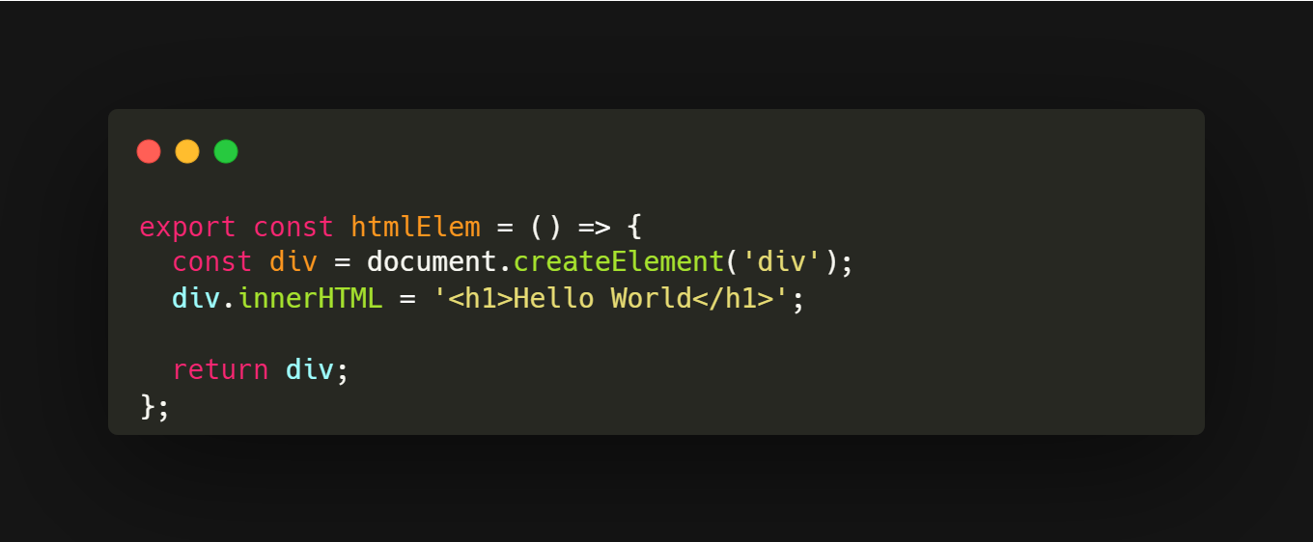
innerHTML
DOM membuat html element
Panggil element / buat baru
DIV
Inner html
Digunakan untuk membuat element html didalam element yang dipanggil
H1

Slide 9
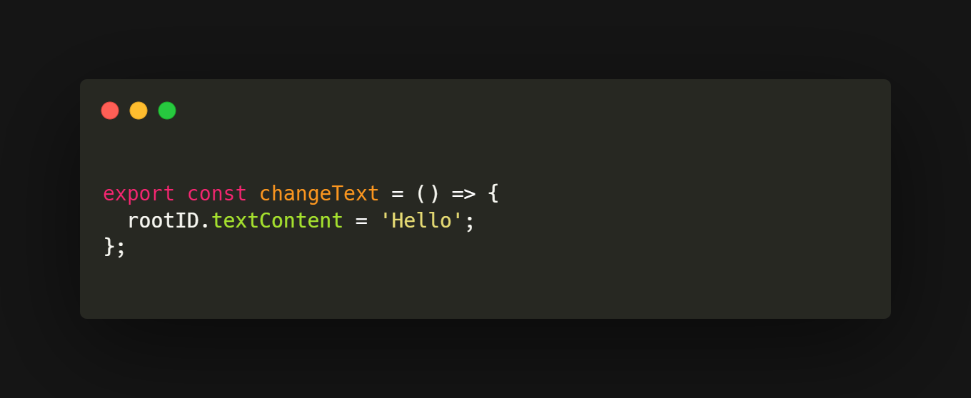
textContent
Menambahkan atau merubah isi dari element html tapi bukan elementnya melainkan textnya saja
Element HTML

Slide 10
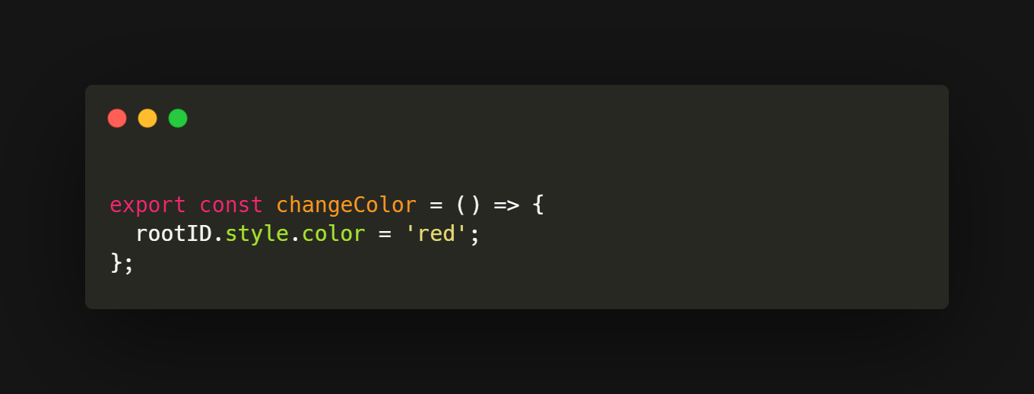
Change CSS style
Modifikasi css
CSS properti
Element HTML

Slide 11
Live coding DOM
“DOM berjalan dengan sistem parent-child”
Reference: https://www.w3schools.com/js/js_htmldom.asp

